Slide 1
4차산업대비
인공지능/빅데이터기반
사물인터넷(IoT) 융합실무
- 스마트 헬스케어 -

Slide 2
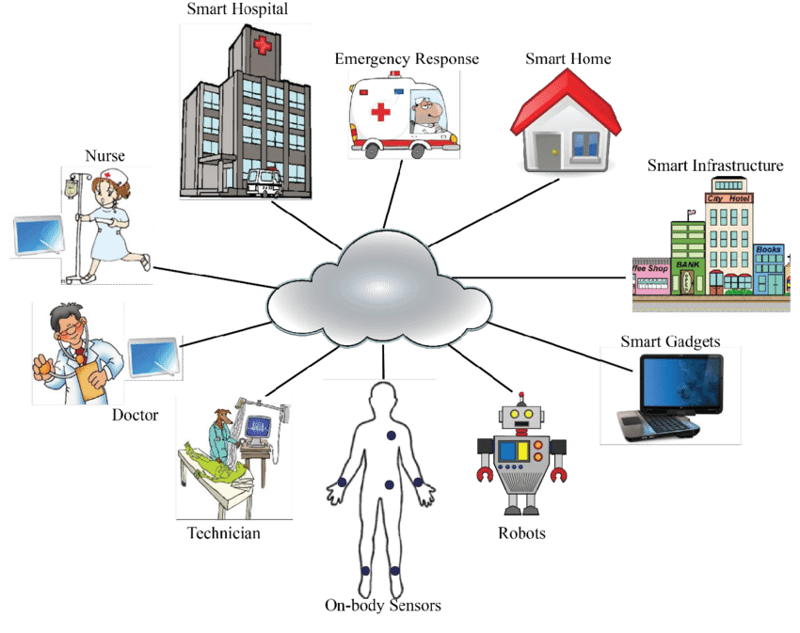
들어가기에 앞서
https://www.youtube.com/watch?v=uvGi9aQhxqE
(스마트 헬스케어에 따른 미래 의료문화)
- 스마트 헬스케어란?
: 인터넷을 이용하여 환자와 의사가 시간과 공간, 장소 등에
구애 받지 않고 자유롭게 의료 서비스를 주고받는 것.

Slide 3
목차
스마트 헬스케어 시장 분석
- 시장 규모
- 수요
스마트 헬스케어 트랜드
- 고객의 기호
- 기술 트렌드
리딩 업체 및 경쟁사 구도
- 강점, 약점
- 수익 구조 관련 자료(매출, 시장 점유율 등)

Slide 4
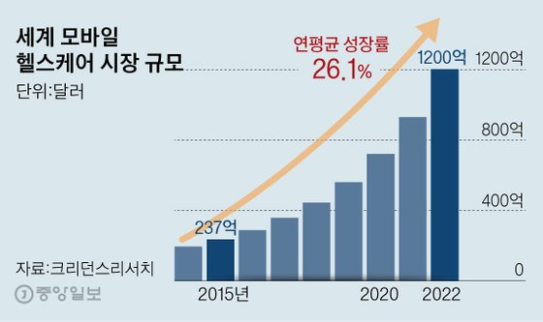
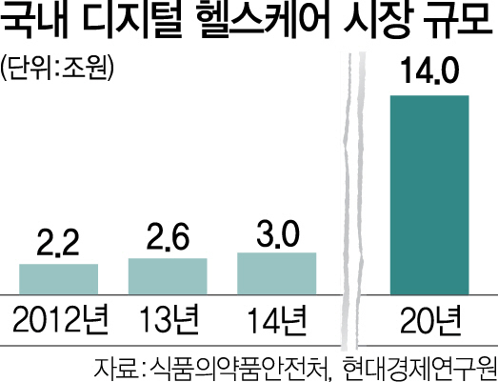
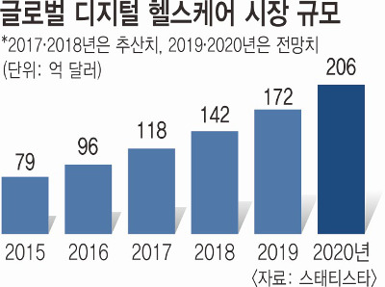
스마트 헬스케어 시장 분석
[시장규모]
건강에 대한 관심 증가 + IT기술 -> 시장의 성장

Slide 5

스마트 헬스케어 시장 분석
[수요]
- 노년층 확대
-> (초)고령화 & 높은 삶의 질 추구 (건강한 노년생활)
- 1,2인 가구 & 싱글족(3040) 증가
스마트 헬스케어 서비스 개발자 (新직업)
ex. 영화 아일랜드(2005년)

Slide 6
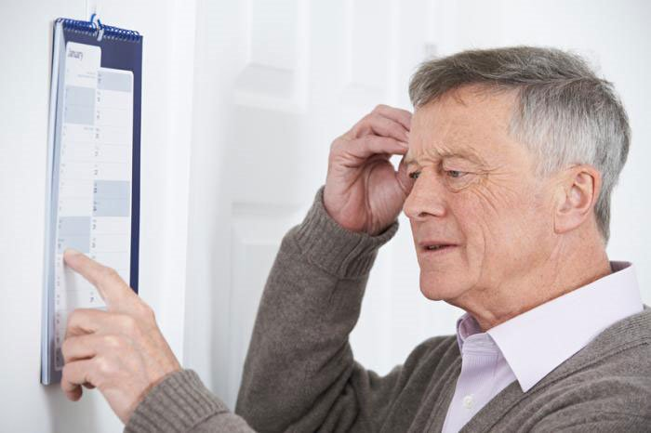

스마트 헬스케어 트랜드
[고객의 기호]
- 노년층
:고령화로 인한 학습능력 쇠퇴
-> 익히기 쉬운 장치
-> 능동적 판단 < 해결책 제시
- 3040세대
:개개인에 대한 맞춤형 서비스

Slide 7
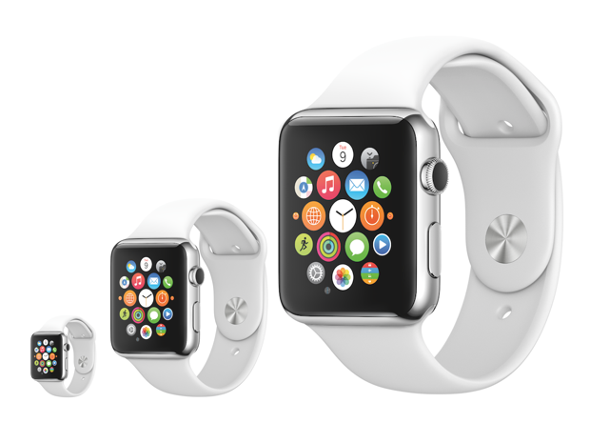
스마트 헬스케어 트랜드
[기술 트렌드]
① 스마트와치를 이용한 우울증 치료
- Takeda社에서 Apple의 스마트
와치를 이용하여 우울증을 앓고
있는 환자들의 치료에 이용
- 실시간으로 사용자가 직접 입력한
테스트 결과 혹은 자동으로 수집
되는 데이터를 모두 수집하여
비교/평가 할 수 있게 함

Slide 8
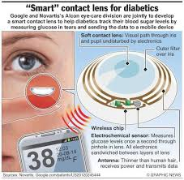
스마트 헬스케어 트랜드
[기술 트렌드]
② 스마트 컨택트 렌즈
- Novartis社의 Alcon(안과부문)은
구글의 스마트렌즈 기술 중 하나인
비 외과적인 내장형 컨택트 렌즈 기
술을 인가 받음
- 환자 안구의 눈물 이용 혈당 측정
모바일 기기로 전송하는 시스템
-> 노안(老眼)에 도움을 줄 것으로
기대

Slide 9

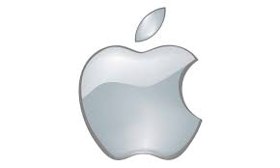

리딩 업체 및 경쟁사 구도
<국외>
- 구글, 애플, 인텔 등 ICT 기업들은 센서, 데이터, 플랫폼 등 스마트 헬스케어 전 분야에 걸쳐 영향력 확대 중
- 해외는 비ICT업계의 활발한 스마트 헬스케어 시장 진출 및
투자 확대 , 신흥국 시장 선점 노력 중

Slide 10



리딩 업체 및 경쟁사 구도
<국내> 대기업 위주 시장 진출 초기
기기단말 분야 편중 경향
- 본격적 사업 추진보다 연구개발 및 초기 사업검토 단계
- 기기, 부품 중심 사업 추진으로 솔루션, 서비스 등 분야 취약
- 중견/중소기업의 시장 참여는 해외에 비해 다소 저조한 편

Slide 11
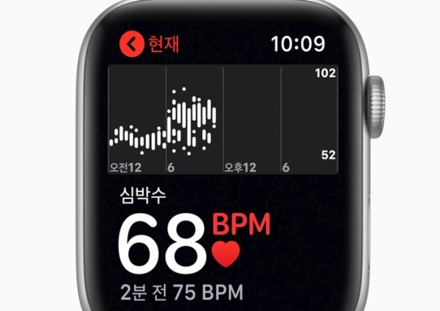
대표선도기업 –
애플워치(2015년 4월) 출시 후 헬스케어 시장 공략
- 2018년 스마트워치 시장 조사 보고서
: 2250만대 출하 / 점유율 50% 업계 1위
- 애플워치 4 건강관리 기능강화
: 심전도 측정 기술 , 운동량 자동 감지기능
- 경쟁사 추격 대응키 위해 ‘수면 추적 시스템’ 개발 中
- 스마트워치 시장의 성장세 (vs. 스마트폰 / PC)
: 2018년 4분기 전 세계 스마트워치 출하량 1820만대
(전년 동기 대비 증가율 : 56%)

Slide 12
리딩 업체 및 경쟁사 구도
강점
시장에서의 우위 선점
고객에 따른 다양한 맞춤형 헬스케어 상품 출시
자사 플랫폼을 활용한 솔루션,서비스 제시
약점
해외기업 대비 국내기업 솔루션 , 서비스 취약 (국내)
정책적 지원 부족에 따른 경쟁력 약화

Slide 13
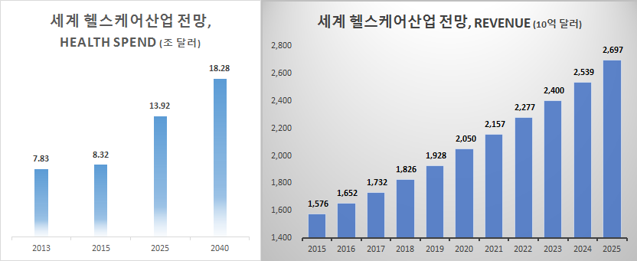
리딩 업체 및 경쟁사 구도
세계 헬스케어산업 전망
- 산업이 지속적으로 성장함에 따라 영업이익 역시 증가할 것으로 기대

Slide 14
이상입니다.

